Slide 1

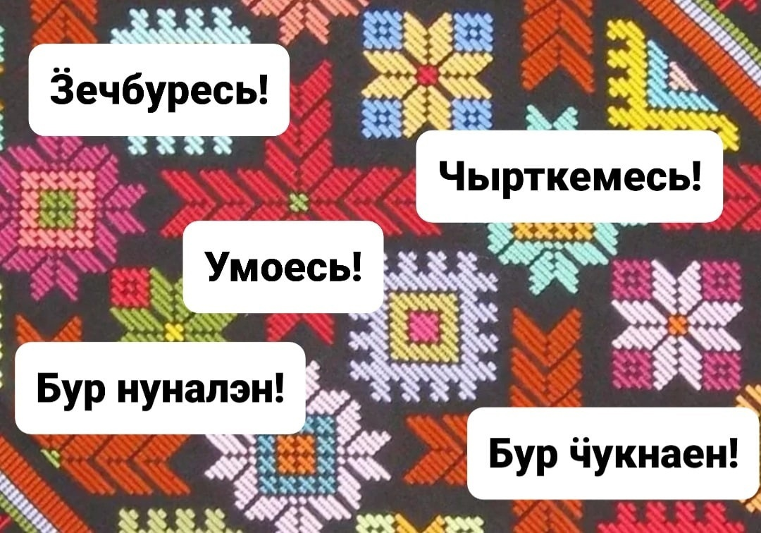
Курсы удмуртского языка
Урок № 2. Мон, тон, со (местоимения)

Slide 2

33+5

Slide 3
ӥ
(после твердых Д, З, Л, Н, С, Т)
ди – дӥ, зи – зӥ, ли-лӥ,
ни-нӥ, си-сӥ, ти-тӥ

Slide 4
ӧ
ӧс – дверь,
ӧвӧл – нет,
ӧйтӧд (уг тодӥськы) – не знаю.

Slide 5
Ӝ - [дж]
Дженифер
Ӝук сие.

Slide 6
ӵ - [тш]
Кыӵыртэ
куӵо коӵо.

Slide 7
Ӟ - [д’з’]
Ӟег пӧлын Ӟоз.

Slide 8
Расскажи о себе
Ӟечбуресь!
Мынам нимы…
Мон… (удмурт, Ӟуч, бигер…)

Slide 9
Тынад кызьы нимыд?
Тӥляд кызьы нимды?

Slide 10
личные местоимения - притяжательные мест-ия
МОН (я) – мынам (мой, у меня)
ТОН (ты) – тынад (твой, у тебя)
СО (он) – солэн (его, у него)
МИ (мы) – милям (наш, у нас)
Тӥ (вы) – тӥляд (ваш, у вас)
СООС (они) – соослэн (их, у них)

Slide 11

Считалка/лыдъяськон:
Мон, тон, со,
Ми, тӥ, соос,
Кин вылэ лыдӞон дугдоз,
Со ик чимали луоз.

Slide 12

Тынад кызьы нимыд?
Тӥляд кызьы нимды?

Slide 13
-Чырткем! Мон … (Лёша).
-Умой! Мон… (Настя).
-Мон (удмурт).
-Мон (бигер).

Slide 14
-Мон Сергей Сидоров.
Мон удмурт. Мон эмъясь.
Нош тон кин?
-Мон Надежда Уткина.
Мон удмурт. Мон кырӞась.

Slide 15
Новые слова:
Дышетӥсь – учитель.
Дышетскись – ученик.
Визьнодась – воспитатель.
Эмъясь, эмчи – врач.
Вузкарись – продавец.
Суредась – художник.

Slide 16
КырӞась – певец.
Пыжиськись – пекарь.
Кылбурчи – поэт.
Йырси ӵышкись – парикмахер.
Вуриськись – швея.
Гижы утялтӥсь – мастер ногтевого сервиса.

Slide 17
Ужбергатӥсь - бизнесмен.
Лэсьтӥськись – строитель.
Компьютерщик – компьютерен ужась.
Тодосчи – ученый.
Кылчи – лингвист, языковед.

Slide 18
Мон (Сергей Сидоров).
Мон (удмурт).
Мон (эмъясь).
Нош тон кин?

Slide 19
Мон (Любовь Ивановна) .
Мон дышетӥсь луыса ужасько.
Нош тон кин луыса ужаськод?

Slide 20
- Ӟечбур! Мон …
Умой! Мон…
Тон удмурт-а?
Бен (о-о), мон удмурт.
Нош тон удмурт-а?
ӧвӧл, мон удмурт ӧвӧл.
Мон … (Ӟуч).

Slide 21

- Ӟечбур! Мон …
Умой! Мон…
Тон дышетскись-а?
Бен (о-о), мон дышетскись.
Нош тон дышетскись-а?
- ӧвӧл, мон дышетскись ӧвӧл. Мон … (ужбергатӥсь).

Slide 22
Считалка/лыдъяськон:
Мон, тон, со,
Ми, тӥ, соос,
Кин вылэ лыдӞон дугдоз,
Со ик чимали луоз.

